Slide 1
多元函数的极值与最值
一、多元函数的极值
二、多元函数的最值
三、条件极值及拉格朗日乘数法

Slide 2
二元函数的泰勒公式
一元函数
的泰勒公式:
推广
多元函数泰勒公式

Slide 3
记号
(设下面涉及的偏导数连续):
表示
一般地,
表示

Slide 4
定理1.
的某一邻域内有直
到 n + 1 阶连续偏导数 ,
为此邻域内任
一点,
则有
①
②
其中
① 称为f 在点(x₀ , y₀ )的 n 阶泰勒公式,
②称为其拉格朗日型余项.

Slide 5
一、多元函数的极值
1、多元函数极值的概念
回顾 ：一元函数的极值的定义
定义:
在其中当
时,
(1)
则称 为 的极大点 ,
称 为函数的极大值 ;
(2)
则称 为 的极小点 ,
称 为函数的极小值 .
极大点与极小点统称为极值点 .

Slide 6

1、多元函数极值的概念
定义
设函数z=f(x,y)在区域D内有定义，P₀(x₀,y₀)是D的一
个内点.若存在P₀的某一个邻域 ，使得任意的
都有
称f(x₀,y₀) 为函数z=f(x,y) 的一个极大值，而称P₀为
该函数的极大值点．
讨论：1. 极值点能在边界上吗？
2. 极值是函数在一个区域内的整体性质还是局部性质？
3. 极值点唯一吗？
4. 极大值一定比极小值大吗？
比较一下一元函数极值与多元函数极值有无本质差别？

Slide 7
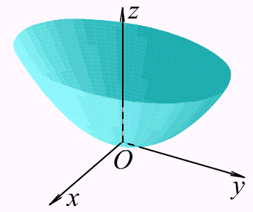
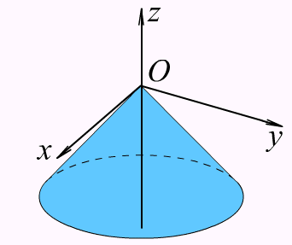
例1 函数 z=3x²+4y² 在点(0, 0)处有极小值.
事实上，当 (x, y)=(0, 0) 时, z=0, 而当 (x, y)≠(0, 0) 时, z>0 . 因此 z=0 是函数的极小值.
例2 函数
在点（0,0）处有极大值.
当 (x, y)=(0, 0) 时, z=0, 而当 (x, y)≠(0, 0)时, z<0. 因此 z=0 是函数的极大值.

Slide 8
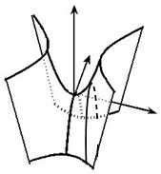
例3 函数 z=xy 在点(0, 0)处既不取得极大值也不取得极小值.
因为在点(0, 0)处的函数值为零, 而在点(0, 0)的任一邻域内, 总有使函数值为正的点, 也有使函数值为负的点.

Slide 9
思考：
一元函数 在 连续，则它两个极大值点之间必存在极小值点。多元函数情况是否一定成立？
A
是
B
不是
C
不知道

Slide 10
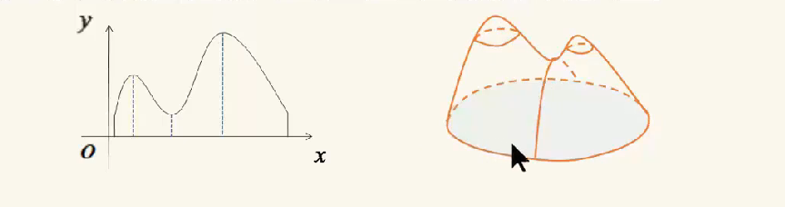
思考：
一元函数 在 连续，则它两个极大值点之间必存在极小值点。多元函数情况是否一定成立？
A
是
B
不是
C
不知道

Slide 11
2、极值存在的必要条件
设函数z=f(x,y)在区域D内的点P₀(x₀,y₀)处取得极大值，
并假设z=f(x,y)在P₀(x₀,y₀)点存在偏导数，由定义，对
P₀(x₀,y₀)某邻域内的任意的点(x,y) ，都有
特别地，在这个邻域内满足x≠x₀,y=y₀的点(x,y₀)处，也有
这说明一元函数z=f(x, y₀)在x=x₀点处取得极大值.
由z=f(x,y)在P₀(x₀,y₀)点存在偏导数，
因此一元函数z=f(x, y₀)在x₀点处可导.

Slide 12
定理1(极值存在的必要条件)
设函数z=f(x, y)在点(x₀, y₀)具有偏导数, 且在点(x₀, y₀)处有极值, 则有
f_{x}(x₀, y₀)=0, f_{y}(x₀, y₀)=0.
使f_{x}(x, y)=0, f_{y}(x, y)=0同时成立的点(x₀, y₀)称为函数z=f(x, y)的驻点.
讨论: 驻点与极值点的关系怎样？
驻点
极值点

Slide 13
3、极值存在的充分条件
定理2(极值存在的充分条件)
设函数z=f(x, y)在点(x₀, y₀)的某邻域内连续且有一阶及二阶连续偏导数, 又f_{x}(x₀, y₀)=0, f_{y}(x₀, y₀)=0, 令
f_{xx}(x₀, y₀)=A, f_{xy}(x₀, y₀)=B, f_{yy}(x₀, y₀)=C,
则f (x, y)在(x₀, y₀)处是否取得极值的条件如下:
(1)AC−B²>0时具有极值, 且当A<0时有极大值, 当A>0时有极小值;
(2)AC−B²<0时没有极值;
(3)AC−B²=0时可能有极值, 也可能没有极值.

Slide 14
讨论：求一个函数的极值通常有几步？
答：
（1）通过解方程组 求出驻点和偏导不存在点；
（2）计算在驻点处的三个二阶混合偏导数的值，得 的值；
（3）依
是否大于零来确定驻点是否为极值点，
若是极值点时再依A的符号来确定是极大值点还是极小值点，并求之.
（4）偏导不存在点用定义验证。

Slide 15
注：
用定义判定极值
例如

Slide 16
思考：
已知函数 在 的某个邻域内连续，且 则（ ）.
A
点 不是 的极值点
B
点 是 的极大值点
C
点 是 的极小值点
D
根据所给的条件，无法判断点 是否为 的极值点

Slide 17
090801.已知
且
在
连续，则
是否为极值点？
090802.已知
且
在
连续，则
是否为极值点？
090803.已知
且
在
连续，则
是否为极值点？
090804.已知
且
在
连续，则
极限与极值
是否为极值点？

Slide 18
例4
求函数
的极值.
解：
第一步 求驻点；
解方程组
得驻点
及
第二步 判别.
在点 处,有
函数在这点不取极值.
在点 处,有
函数在这点取得极值.
又
为极小值.

Slide 19
二、多元函数的最值
如果f(x, y)在有界闭区域D上连续, 则f(x, y)在D上必定能取得最大值和最小值.
思考: 最值点可能在哪里发生？
答：
驻 点
内 点
取得最值的点可能有
偏导数不存在的点
边界点

Slide 20
思考：
在有界闭区域上连续的二元函数，在区域内唯一的极值点是否一定是最值点
A
是
B
不是
C
不知道

Slide 21
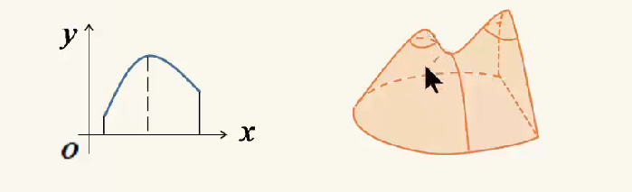
思考：
在有界闭区域上连续的二元函数，在区域内唯一的极值点是否一定是最值点
A
是
B
不是
C
不知道

Slide 22
思考：
在有界闭区域上连续的二元函数，在区域内唯一的极值点是否一定是最值点
例如
是极小值点，但不是最小值点。

Slide 23
例5 证明在具有已知周长为2p的三角形中，等边三角形的面积最大.
证：
设三角形三边长分别为x,y,z，则由海伦公式，得
由所给条件可知
则
于是问题就化成求二元函数 在区域
上的最大值.

Slide 24
解方程组
可求得f在D内有唯一驻点
再由f 在有界闭区域 （区域D及其边界的并集）上连续，故f 在上一定有最大值，并且最大值只能在驻点或边界上取得.
显然f 在 的边界上的值恒为零，而在驻点处
比较之，得f 在 上的最大值为 ,它也是在内的最大值.
这时 ,即三角形为等边三角形，因此，在具有已知周长的三角形中，等边三角形的面积最大.

Slide 25
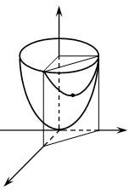
三、条件极值及拉格朗日乘数法
实例：

Slide 26
条件极值：对自变量有附加条件的极值称为条件极值.
约束条件：把其中的自变量所要满足的条件称为约束条件.
目标函数：把其中的要求极值的函数称为目标函数.
无条件极值:
对自变量只有定义域限制
极值问题
条 件 极 值 :
对自变量除定义域限制外,
还有其它条件限制

Slide 27
思考：
二元函数再过某点的所有直线上都能取到极小值，则它在该点是否一定取到极小值？
A
是
B
不是
C
不知道

Slide 28
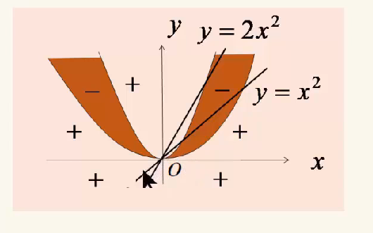
思考：
二元函数再过某点的所有直线上都能取到极小值，则它在该点是否一定取到极小值？
例如
过原点任意直线上， 是极小值点；
原函数在 点不取极小值。

Slide 29

条件极值的求法:
方法1 代入法.
例如 ,
转化
求一元函数
的无条件极值问题

Slide 30
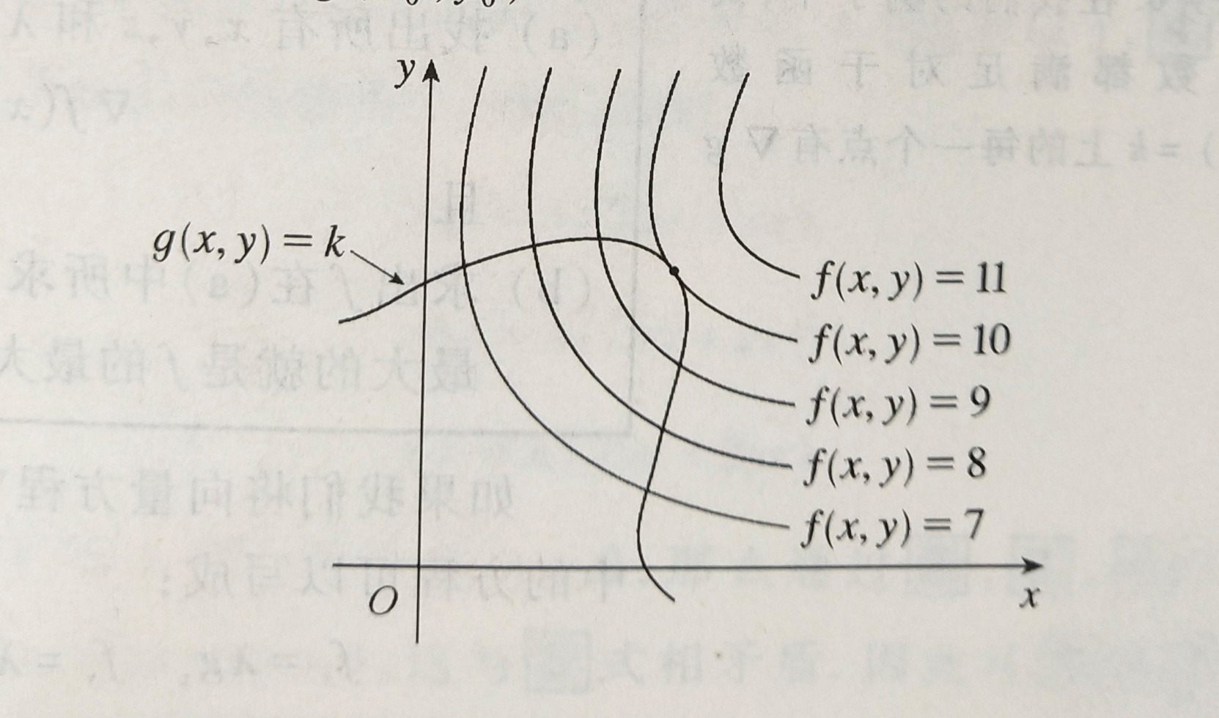
方法2 拉格朗日乘数法.
例如,

Slide 31
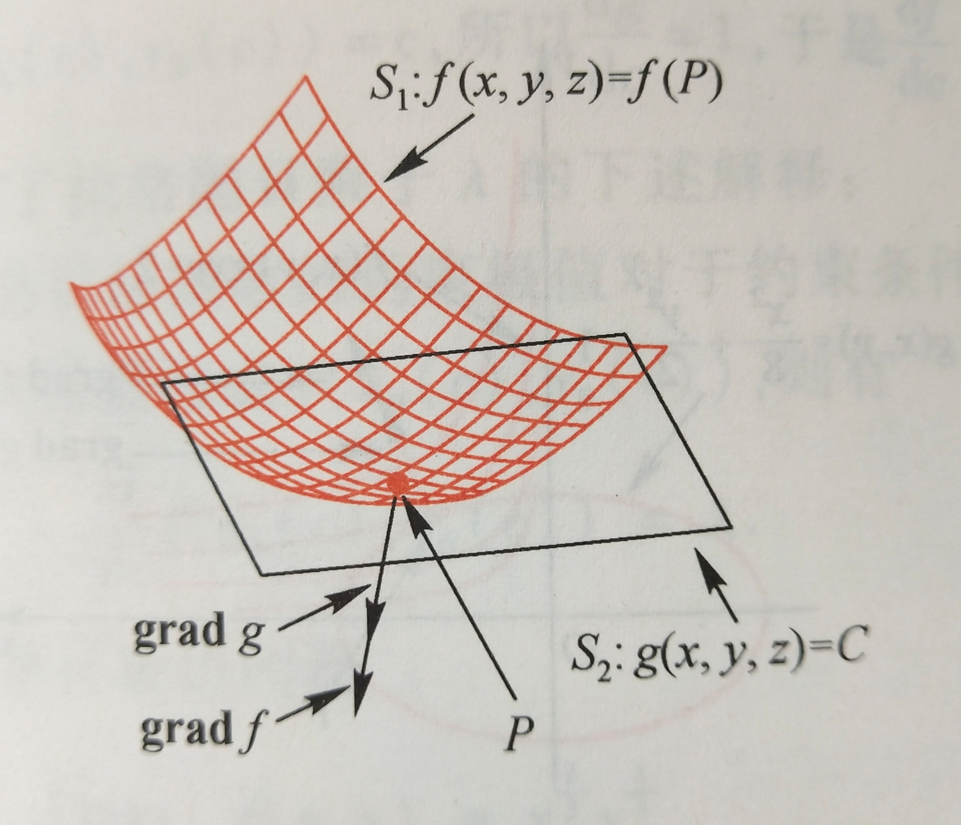
方法2 拉格朗日乘数法.
例如,

Slide 32
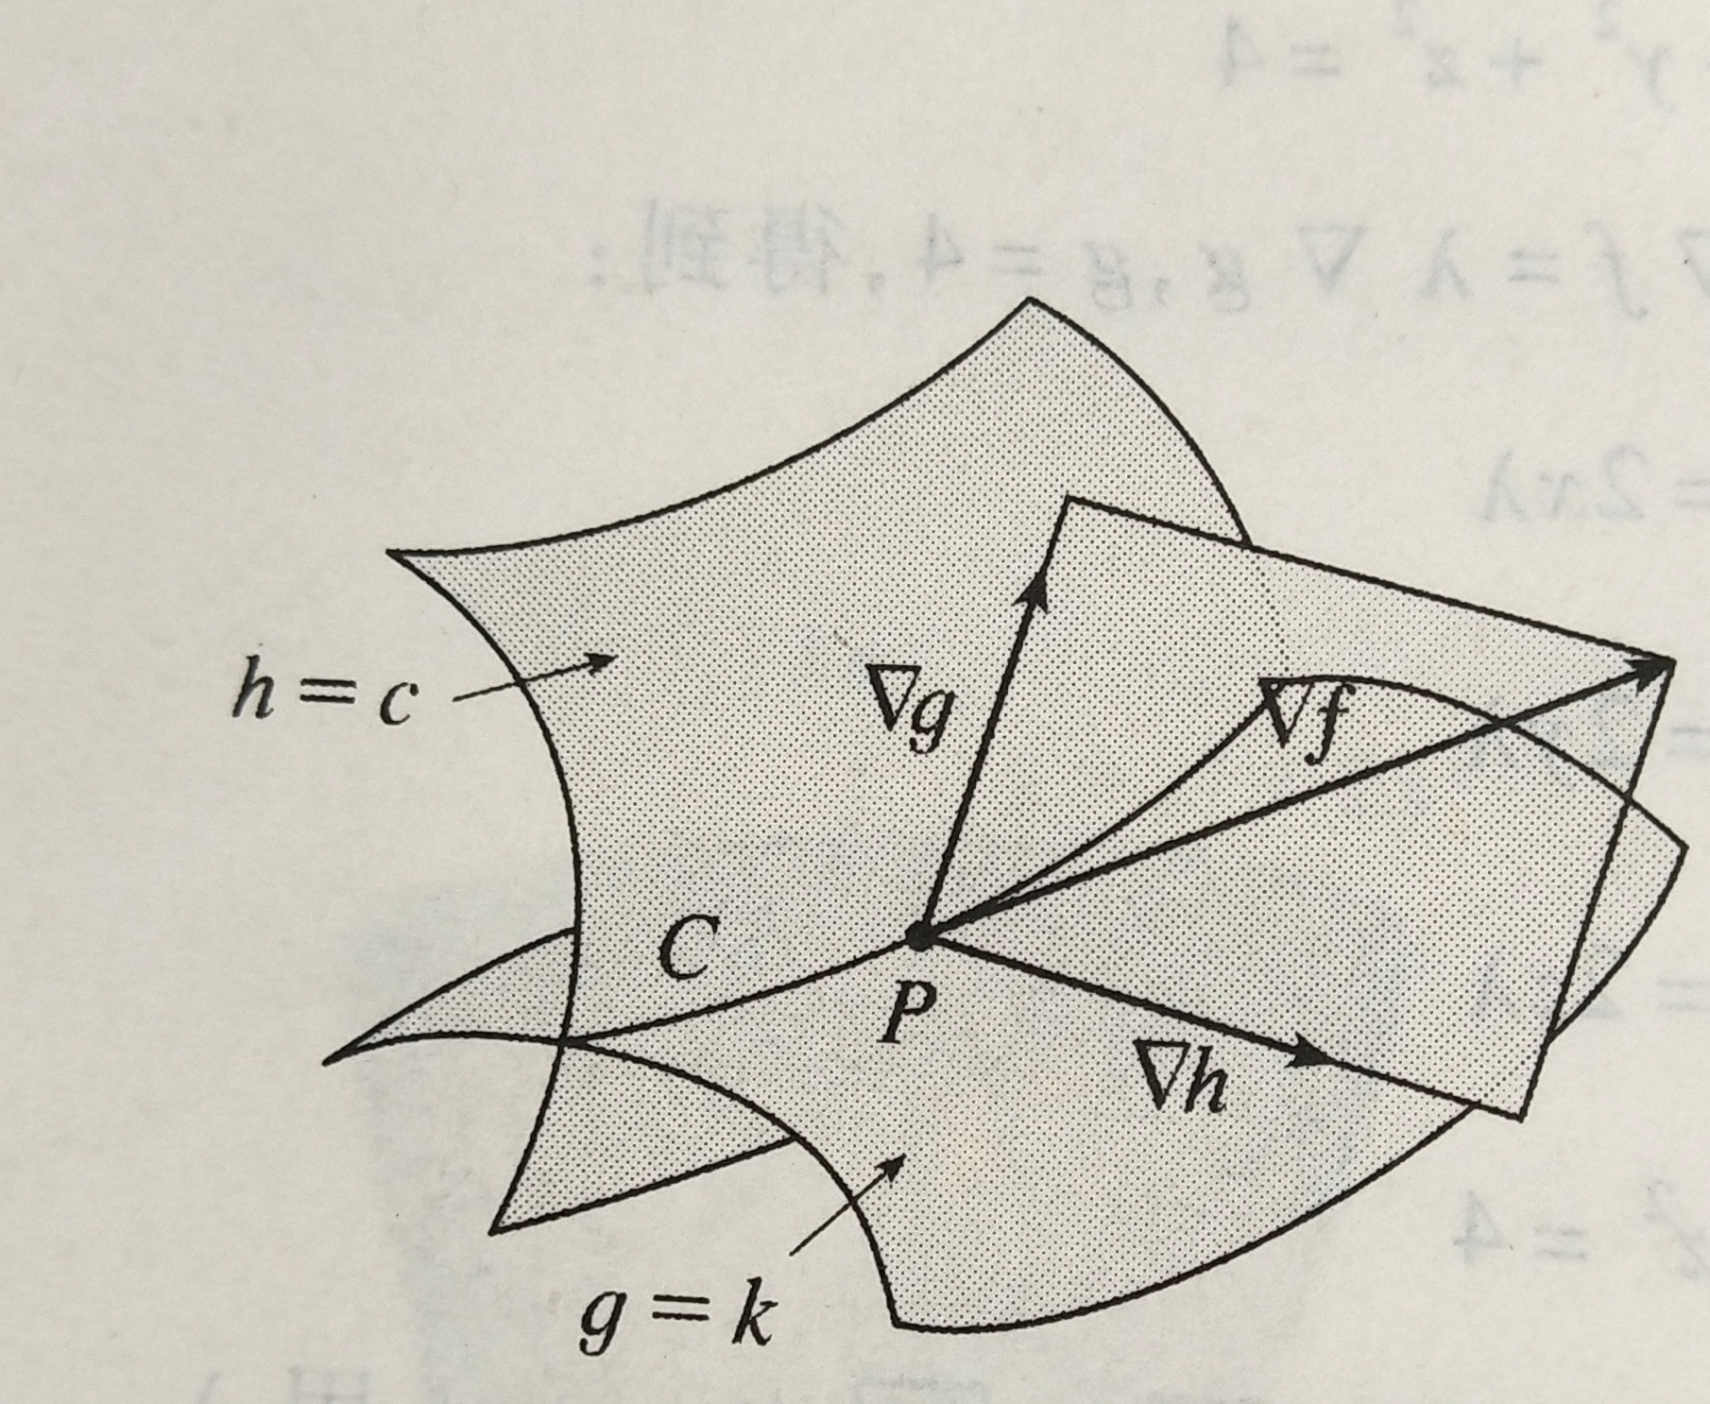
方法2 拉格朗日乘数法.
例如,

Slide 33
方法2 拉格朗日乘数法.
例如,
如方法 1 所述 ,
设
可确定隐函数
则问题等价于一元函数
的极值问题,
故
极值点必满足
故有
记

Slide 34
极值点必满足
引入辅助函数
则极值点满足:
辅助函数F 称为拉格朗日( Lagrange )函数.
利用拉格
朗日函数求极值的方法称为拉格朗日乘数法.

Slide 35
推广
拉格朗日乘数法可推广到多个自变量和多个约束条件的情形.
例如, 求函数
在条件
下的极值.
设
解方程组
可得到条件极值的可疑点 .

Slide 36
思考：
若 与 均为可微函数，且 ，已知 是 在约束条件 下的一个极值点，下列选项正确的是（ ）.
A
若 ，则
B
若 ，则
C
若 ，则
D
若 ，则

Slide 37
例6 求对角线长为 d 而体积为最大的长方体的体积.
解 : 目标函数为V=xyz ,约束条件为(x²+y²+z²)=d²,即
构造拉格朗日函数
F(x, y, z , λ)=xyz+λ (x²+y²+z²−d²),
解方程组
由前三个方程，利用 可以得到 ，由此易得，

Slide 38
将它代入方程 之中，即可求得
于是所求的驻点为
由问题知道，函数 在约束条件下
的最大值一定存在，而函数 在约束条件 下又仅有一个驻点 ，因此可以想到，这个唯一的驻点必是要求的最大值点．

Slide 39
求函数 在约束条件
下的极值.
为此作拉格朗日函数
解方程组
即可求得拉格朗日函数 的驻点，从而得到目标函数 可能的极值点．
在拉格朗日乘数法中，若约束条件不止一个时，是否适用？

Slide 40
例7 求平面x+y+z=2截圆柱面x²+y²=1得一椭圆周，求此椭圆周上到原点的最近点及最远点．
解 : 目标函数为x²+y²+z² ,约束条件为x+y+z=2和 x²+y²=1.
构造拉格朗日函数
解方程组
解得
所以到原点的距离最近点与最远点分别是

Slide 41
内容小结
1. 函数的极值问题
第一步 利用必要条件在定义域内找驻点.
如对偏导存在的二元函数
即解方程组
第二步 利用充分条件 判别驻点是否为极值点 .
2. 函数的条件极值问题
(1) 简单问题用代入法
(2) 一般问题用拉格朗日乘数法

Slide 42
3. 函数的最值问题
如求二元函数
在条件
下的极值,
设拉格朗日函数
解方程组
求驻点 .
第一步 找目标函数, 确定定义域 ( 及约束条件)
第二步 判别
• 比较驻点及边界点上函数值的大小
• 根据问题的实际意义确定最值

